Slide 1
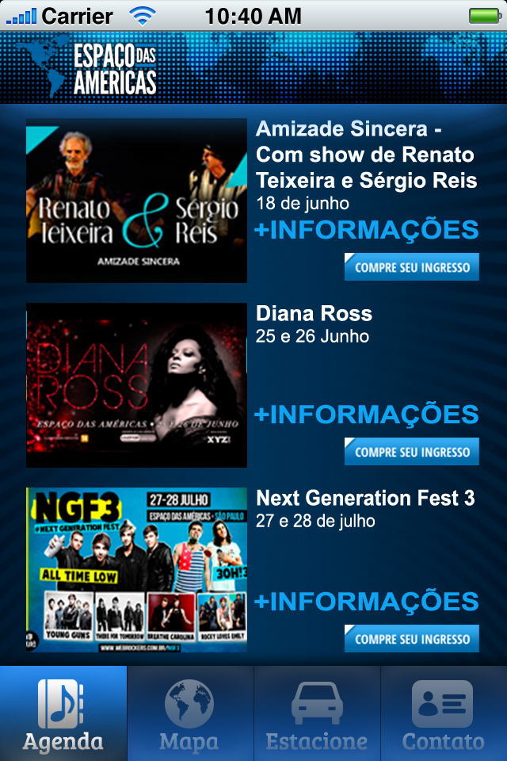
Tela inicial do app.
Márcio essa seria a tela mobile.
Se o usuário clicar em compre seu ingresso, ele será direcionado para a pagina do vendedor oficial. Se ele clicar em mais informações, ele será direcionado para a tela de mais informações (segundo slide)

Slide 2

Tela de + informações
Ta faltando só um botão de voltar para voltar para todos os shows.
Marcio, essa também é a tela mobile.

Slide 3
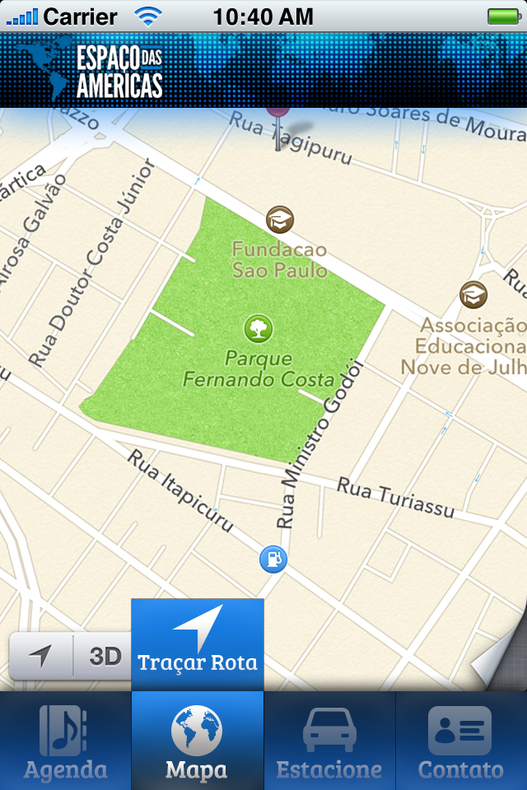

Aba para traçar e limpar a rota até o Espaço das Americas.

Slide 4
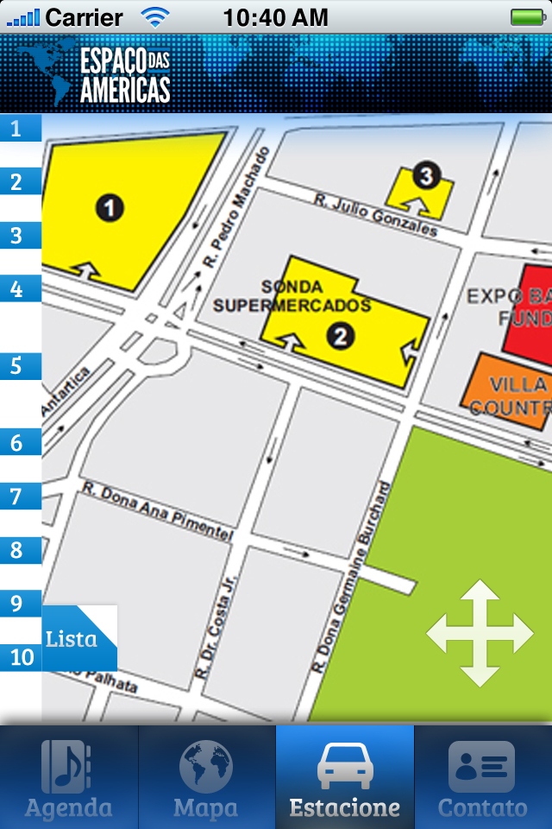
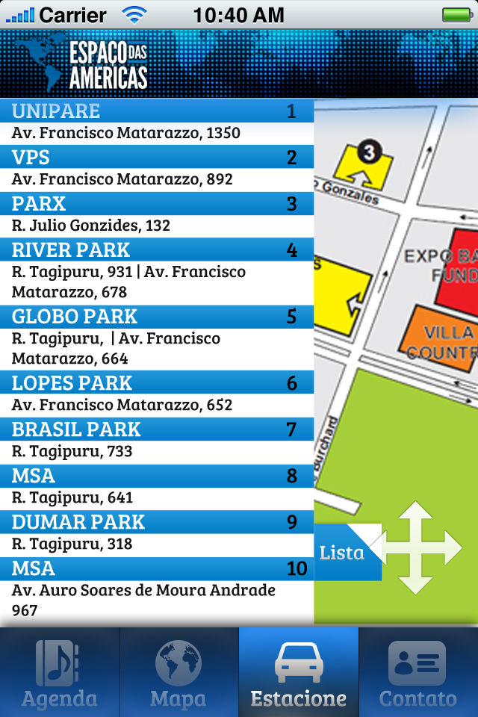
Sessão dos estacionamentos.

Slide 5
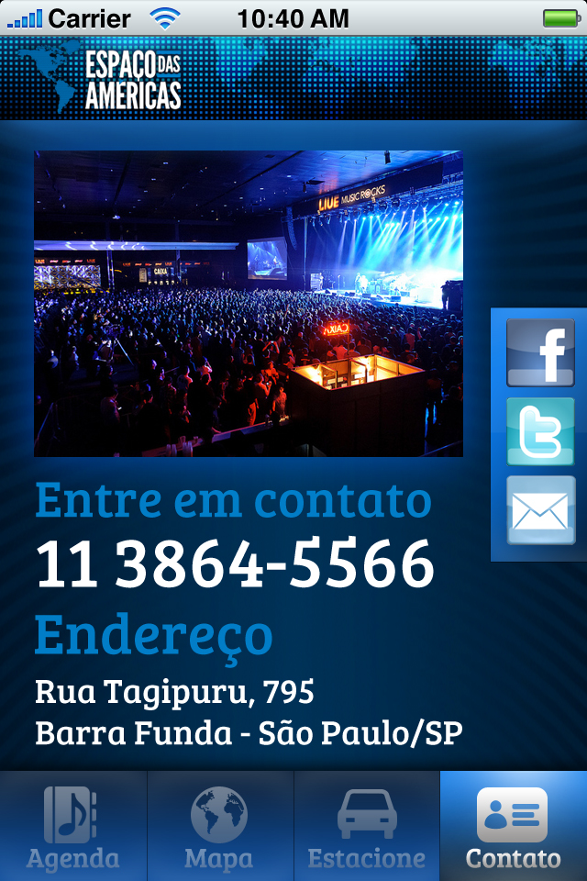
Tela de contatos.
Se o usuario clicar na imagem do email, já vai abrir o email no iphone dele para enviar para faleconosco@espacodasamericas.com.br

